Slide 1
אני הולך לניתוח
ניתן להתאים לניתוחים אחרים, רק צריך לשנות את התוכן והתמונות בהתאם
תמונת הילד.ה
יצרה מיכל בינימין

Slide 2
קוראים לי X. הנה אני עם אמא שלי. הנה אני עם אבא שלי.
תמונה
תמונה

Slide 3
בקרוב אני אסע עם אמא שלי ועם אבא שלי לבית חולים.
תמונה של בית החולים

Slide 4
אני אקום בבוקר מוקדם, ולא יתנו לי לאכול, רק לשתות מים.

Slide 5
אני אוכל לעשות משהו שאני אוהב לפני שניכנס. (להסתכל על הספינות/ על הציפורים/ על הפסל מחוץ לבית החולים...)
תמונה מתאימה

Slide 6
בבית החולים אני אלבש פיג'מה.

Slide 7
רופא או רופאה יבדקו אותי.

Slide 8
אני אשכב על מיטה, בחדר עם הרבה מיטות.

Slide 9
ילבישו לי מסכה שתעזור לי להירדם.

Slide 10
אמא ואבא ישבו לידי עד שאני אלך לישון. הם ישמרו עלי בזמן שאני אשן.
תמונה
תמונה

Slide 11
הרופא יעזור לי לראות טוב יותר .

Slide 12
כשאני אתעורר, אולי יכאב לי קצת או יגרד לי בעין. כואב לי! מגרד לי!

Slide 13
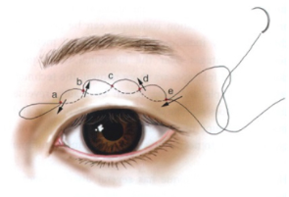
אני לא אוכל לגעת בעין. יהיו שם תפרים.

Slide 14
אם יכאב לי, אני אוכל:
לשתות מים לנשום עמוק לבקש חיבוק
למצוץ מוצץ להחזיק חיתולי

Slide 15
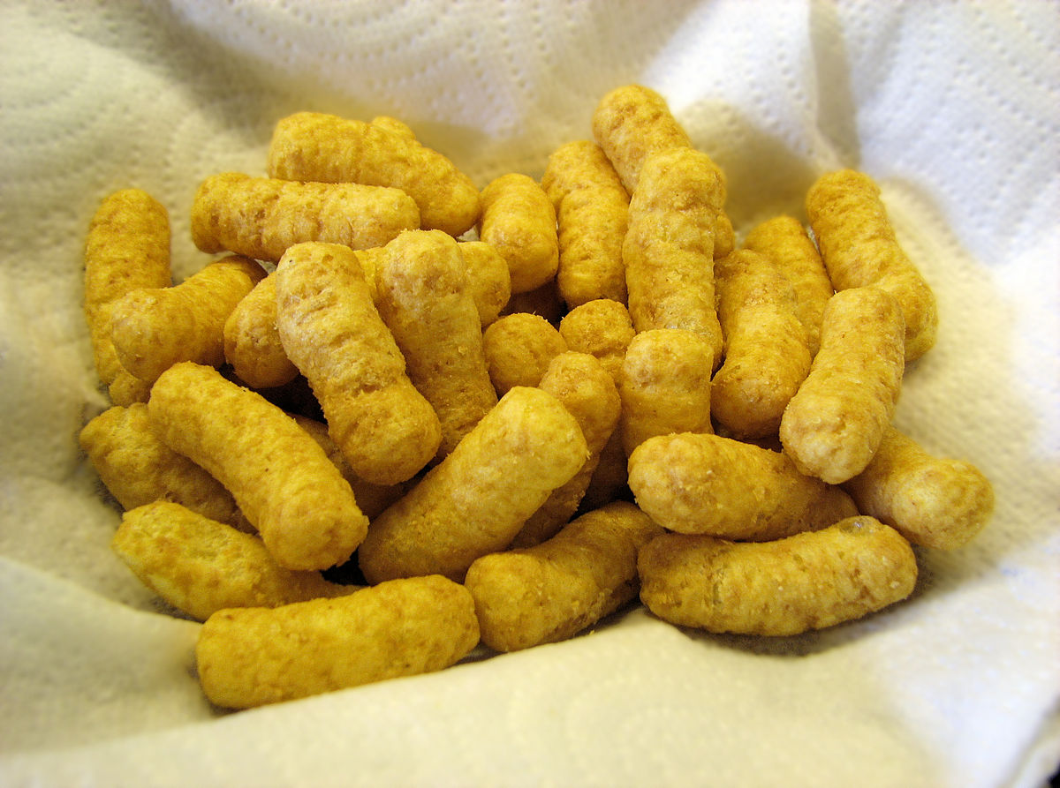
כשנחזור הביתה, נשב על הספה ונאכל במבה צ'יפס או דובונים

Slide 16
אני אשאר עם אמא בבית כמה ימים כדי לנוח.

Slide 17
אני אלבש רטיה. אני אראה כמו שודד ים!

Slide 18
אחרי כמה ימים יורידו לי את הרטיה, ואני אוכל לראות טוב יותר.

